Slide 1
Inteligência Artificial
Instrutores
Ph.D. Professor Aluisio Igor Rego Fontes

Slide 2
Algoritmos de Aprendizado de Máquina

Slide 3
Algoritmos de Machine Learning
Nessa aula, iremos ver alguns algoritmos de machine learning, sendo eles:
Naïve Bayes
Redes Neurais Artificiais (MLP)
Comitês de classificadores (Ensembles)
Vale ressaltar que, todos eles são de aprendizado supervisionado.

Slide 4
Naïve Bayes
O modelo Naïve Bayes é um algoritmo de aprendizado de máquina que se baseia no Teorema de Bayes para realizar a classificação de dados.
Muitas vezes, uma informação é apresentada na forma de probabilidade condicional
Qual a probabilidade de um evento ocorrer dada uma condição?
A probabilidade de um evento B ocorrer, sabendo qual será o resultado de um evento A
Esse exemplo é tratado utilizando o teorema de Bayes

Slide 5
Naïve Bayes
Quando utilizar?
Ele é especialmente utilizado em tarefas de classificação de texto, como filtragem de spam, análise de sentimentos e categorização de documentos.
Ele é muito forte quando os nosso dados seguem à alguma distribuição, como a distribuição normal, e também quando os atributos que descrevem a instância forem condicionalmente independentes.

Slide 6
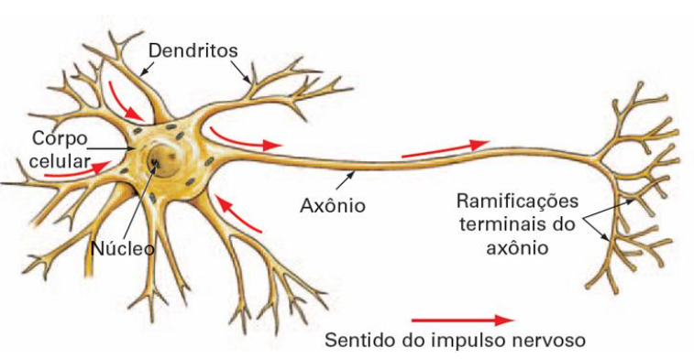
Cérebro humano e seus componentes
Figura simplificada de um neurônio
https://www.deeplearningbook.com.br/o-neuronio-biologico-e-matematico/

Slide 7
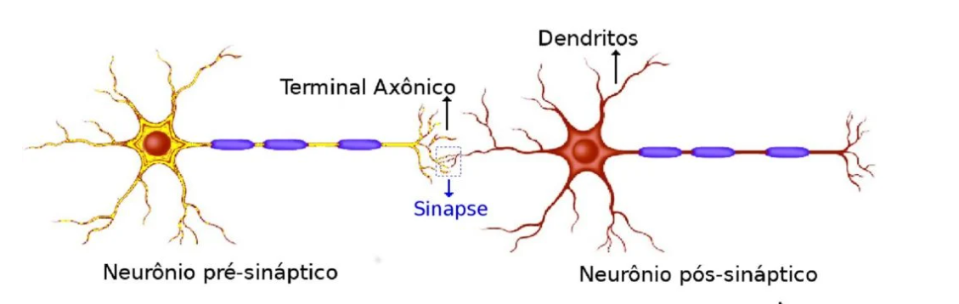
Cérebro humano e seus componentes
Sinapses
https://escolaeducacao.com.br/sinapses/

Slide 8
Redes neurais artificiais
Modelo Matemático inspirado no cérebro humano:
Composto por várias unidades de processamento (“neurônios”);
Interligadas por um grande número de conexões (“sinapses”).
Redes Neurais Artificiais (RNA) são modelos de computação com propriedades particulares:
Capacidade de se adaptar ou aprender;
Generalizar;
Agrupar ou organizar dados.

Slide 9
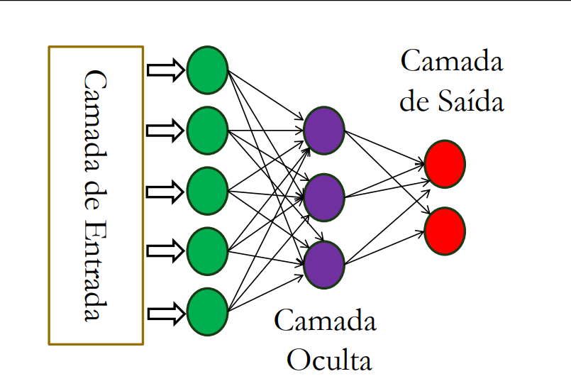
Estrutura de uma rede neural

Slide 10
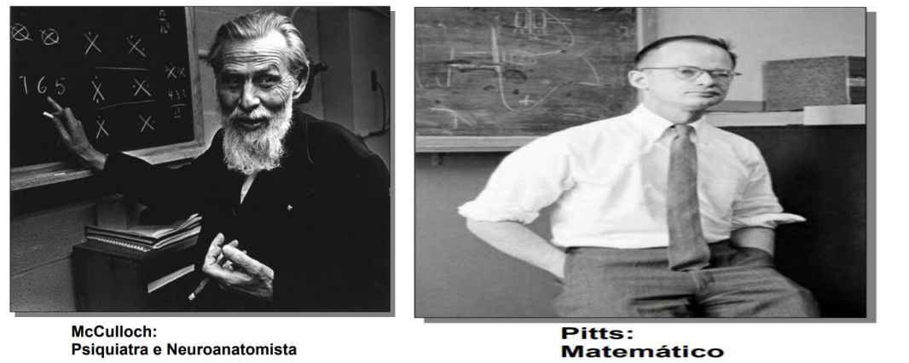
Neurônio artificial
A primeira noção de neurônio artificial foi proposta em 1943 por dois sujeitos: Warren McCulloch e Walter Pitts.

Slide 11
Neurônio de McCulloh e Pitts
Modelo era uma simplificação do que se sabia na época sobre o neurônio biológico.
Sua representação matemática resultou em um modelo com:
N valores de entradas (referenciados com X.N);
Valores em suas arestas, representando sinapses (pesos, referenciados com W.N);
Apenas 1 (um) valor de saída (referenciado com Y).
Os pesos são multiplicados às entradas.

Slide 12
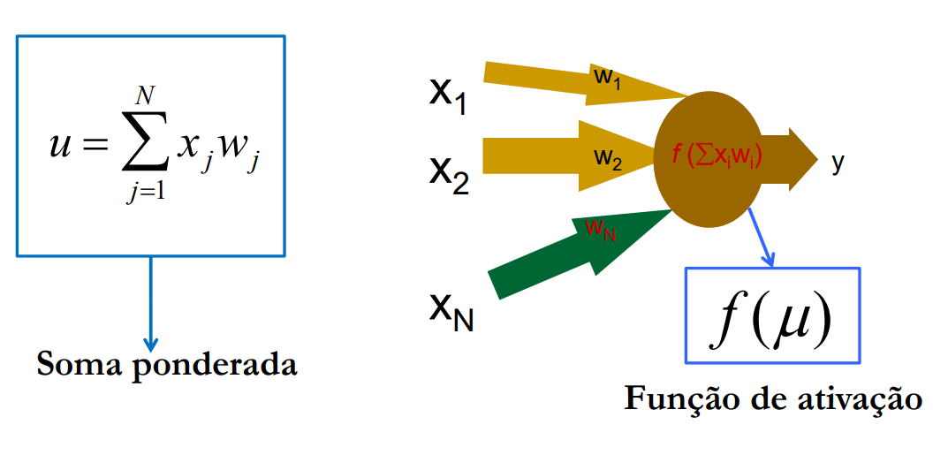
Neurônio de McCulloh e Pitts

Slide 13
Função de ativação
Tipos mais comuns de função de ativação:
Linear
Limiar
Sigmóide
Tangente Hiperbólica

Slide 14
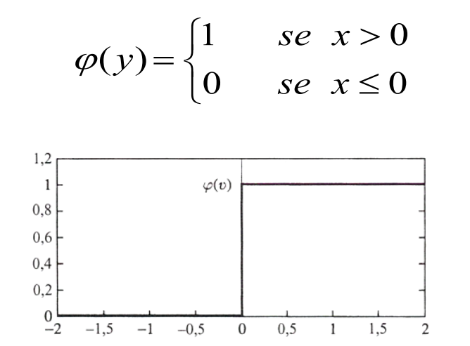
Função de ativação
Função Limiar

Slide 15
Função de ativação
Estado de ativação:
Representa o estado dos neurônios da rede.
Pode assumir valores:
Binários (0 e 1);
Bipolares (-1 e +1);
Reais.
Quais funções de ativação podem ser usadas? Qualquer uma que:
Seja contínua;
Monotonicamente crescente;
Que gera valores graduais no intervalo [0,1].

Slide 16
Conexões
Definem como os neurônios estão interligados.
Nós são conectados entre si através de conexões específicas.
Uma conexão geralmente tem um valor de ponderamento ou peso associada à ela.

Slide 17
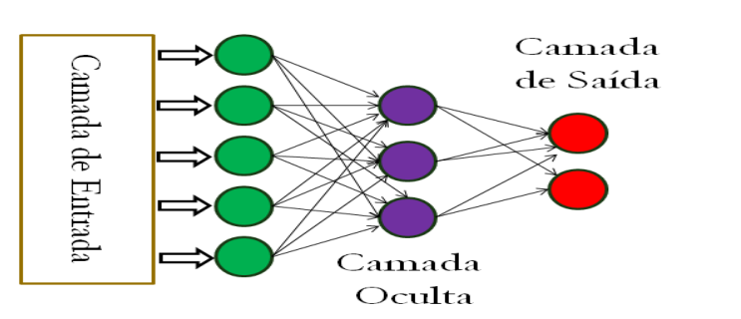
Topologia
Múltiplas camadas
Exemplos: MLP
Completamente Conectadas
Parcialmente Conectada

Slide 18
Topologia
Arranjo das conexões:
Redes feedforward:
Não existem loops de conexões.
Redes recorrentes:
Conexões apresentam loops;
Mais utilizadas em sistemas dinâmicos.

Slide 19
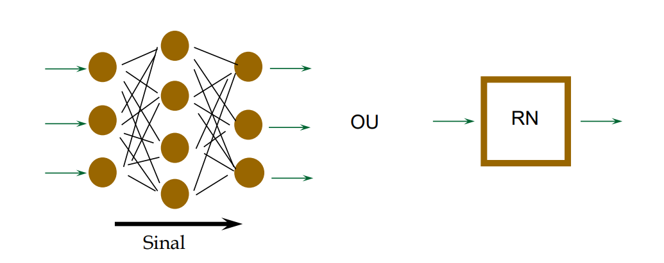
Redes Feedforward
Sinais seguem uma única direção

Slide 20
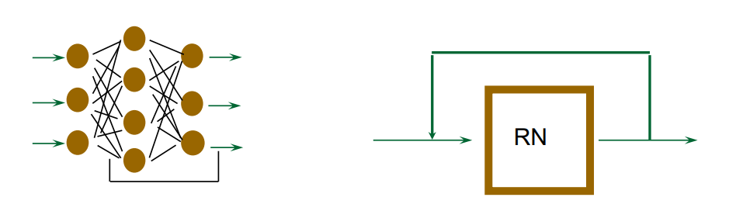
Redes Recorrentes
Possuem conexões ligando saída da rede a sua entrada
Podem lembrar entradas passadas e, consequentemente, processar seqüência de informações (no tempo ou espaço).

Slide 21
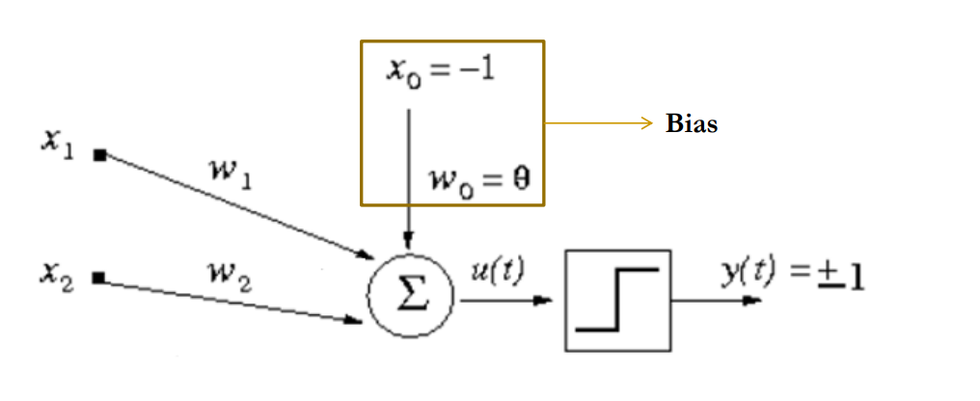
Perceptrons
Desenvolvido por Rosemblat, 1958.
Utiliza modelo de McCulloch-Pitts como neurônio.

Slide 22
Perceptrons - Bias
O que seria Bias?
Um parâmetro a mais na função de ativação;
Valor fixo (-1, 0, ou 1);
O uso do bias permite que definamos o valor de threshold adotado em nossa função de ativação, sendo necessário então atualizar somente os pesos e o bias na rede.
A mesma regra para atualização dos pesos é válida também para a atualização do bias.

Slide 23
Perceptrons - Bias
Para que o neurônio seja corretamente ajustado, pode-se ajustar os pesos e o threshold da função
Ao definir o Bias como o threshold da função, pode-se usar a mesma fórmula de ajuste dos demais pesos.
O valor 1 ou -1 define apenas o sinal do threshold. O valor 0 significa que o threshold será 0.

Slide 24
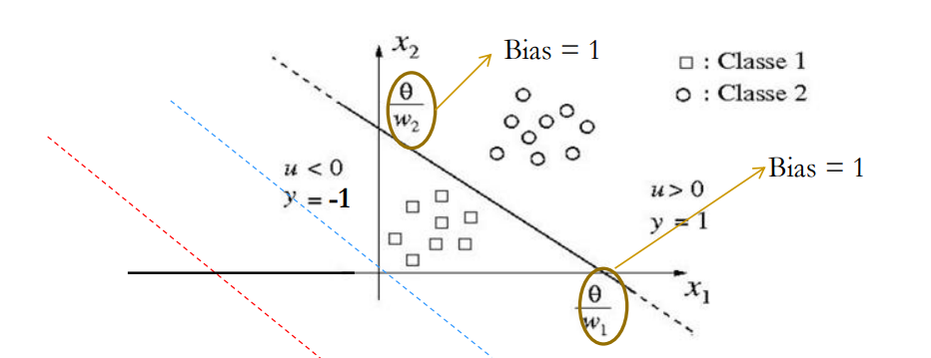
Perceptrons
O neurônio MP, do ponto de vista geométrico, pode ser interpretado como uma reta (2D), ou um plano (3D) ou ainda um hiperplano (> 3D), que é usado para separar duas categorias de dados distintas.

Slide 25
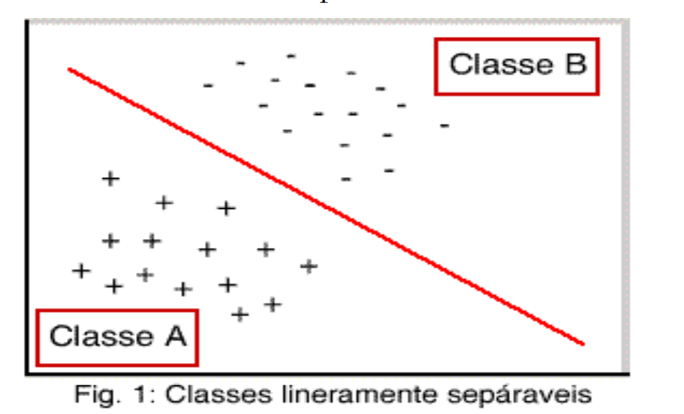
Perceptrons e Adaline ( 1 camada)
Problema linearmente separável

Slide 26
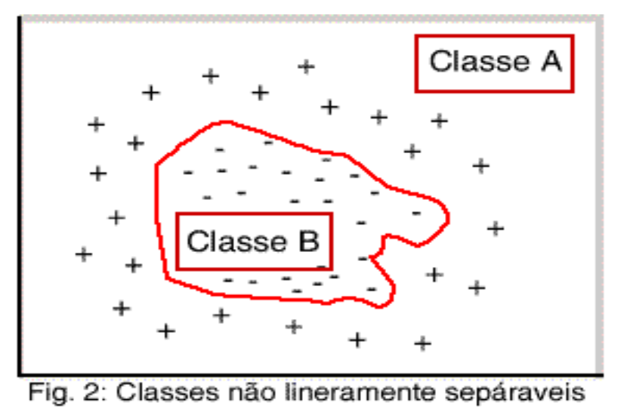
Perceptrons e Adaline ( 1 camada)
Problema não linearmente separável

Slide 27
Backpropagation
O backpropagation, abreviação de "backward propagation of errors" (propagação reversa de erros), é um algoritmo fundamental utilizado no treinamento de redes neurais artificiais. Ele é empregado para ajustar os pesos das conexões entre os neurônios, de modo a minimizar o erro na saída da rede em relação às saídas desejadas.

Slide 28
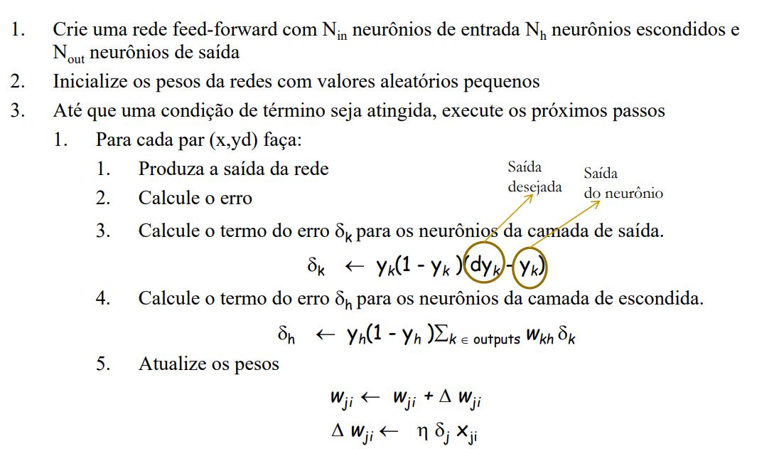
Backpropagation

Slide 29
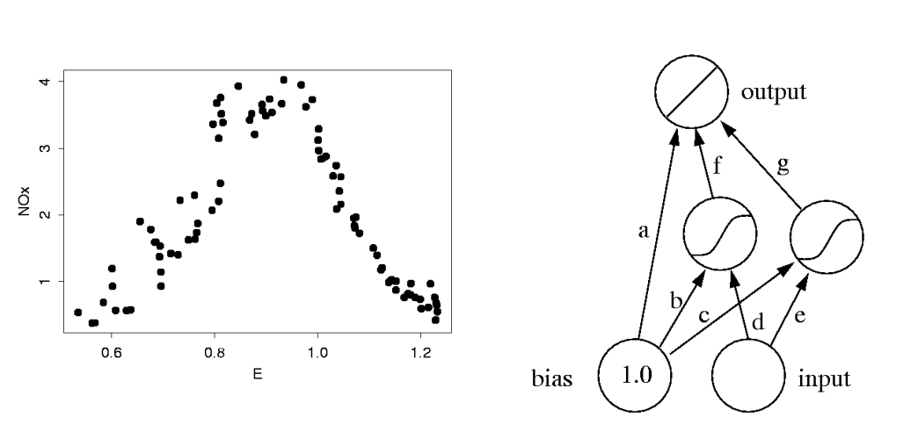
Backpropagation - Exemplo (1/7)
Demonstração de RNA como aproximador de função

Slide 30
Backpropagation - Exemplo (2/7)
O nó de saída computa uma combinação de duas funções
Inicializamos os pesos com valores aleatórios.
Cada nó escondido computa uma função Tangente Hiperbólica.

Slide 31
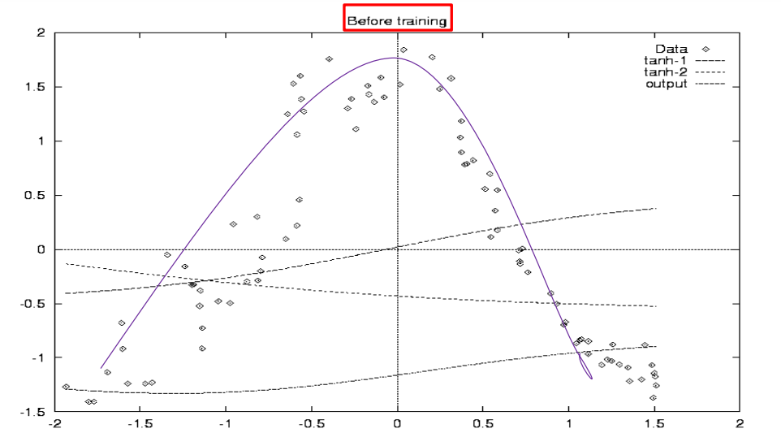
Backpropagation - Exemplo (3/7)

Slide 32
Backpropagation - Exemplo (4/7)
Treinamento da rede
Taxa de aprendizado 0.3
Atualização dos pesos após cada padrão
Aprendizagem incremental
Depois de passarmos por todo o conjunto de treinamento 20 vezes (20 épocas) as funções computadas pela rede têm a seguinte forma:

Slide 33
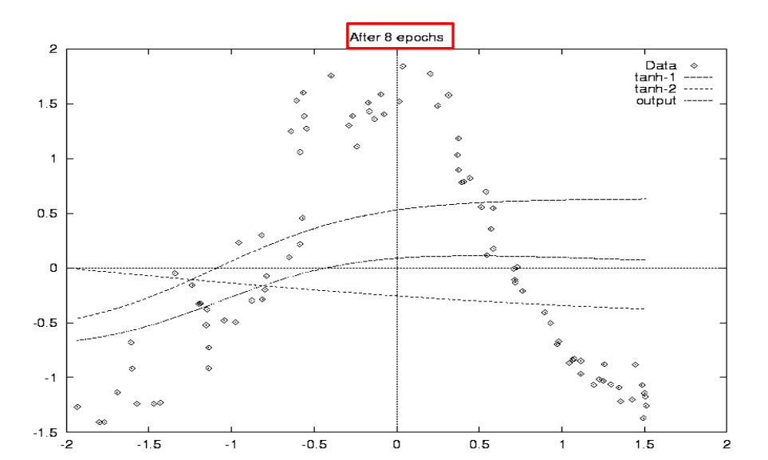
Backpropagation - Exemplo (5/7)

Slide 34
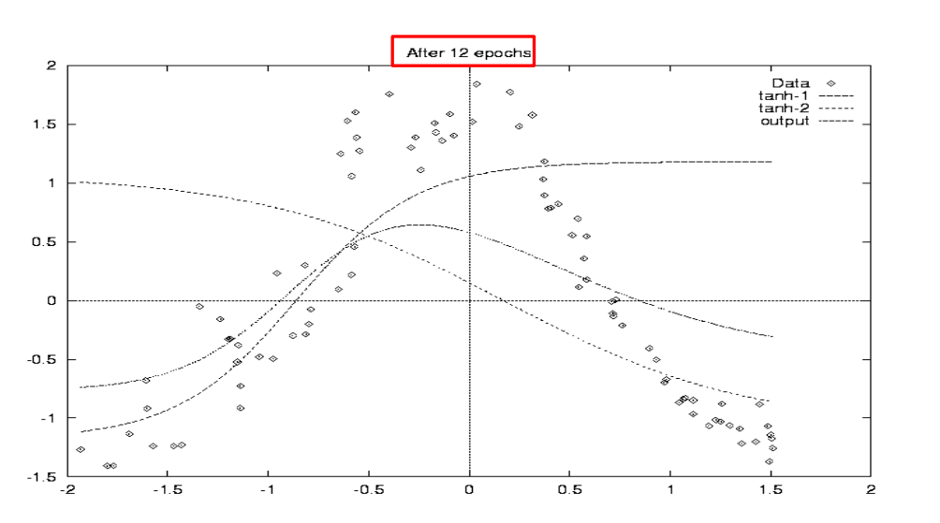
Backpropagation - Exemplo (6/7)

Slide 35
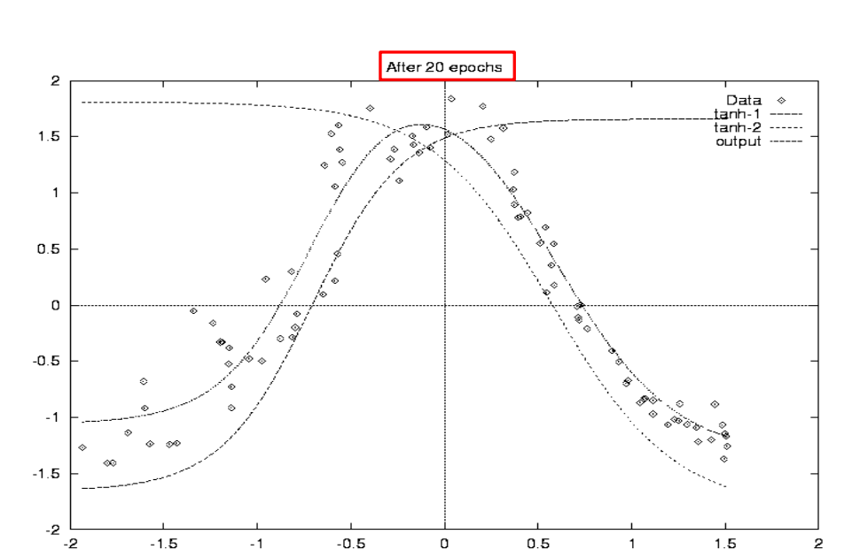
Backpropagation - Exemplo (7/7)

Slide 36
MLPs e camada escondida
Teorema: dado um número suficiente de nodos escondidos, uma MLP com apenas uma camada escondida pode aproximar qualquer função contínua (Cybenko, 1989).
Demonstrado matematicamente que é possível aproximar toda e qualquer função contínua utilizando apenas uma camada escondida de neurônios, mas qual a quantidade de neurônios?

Slide 37
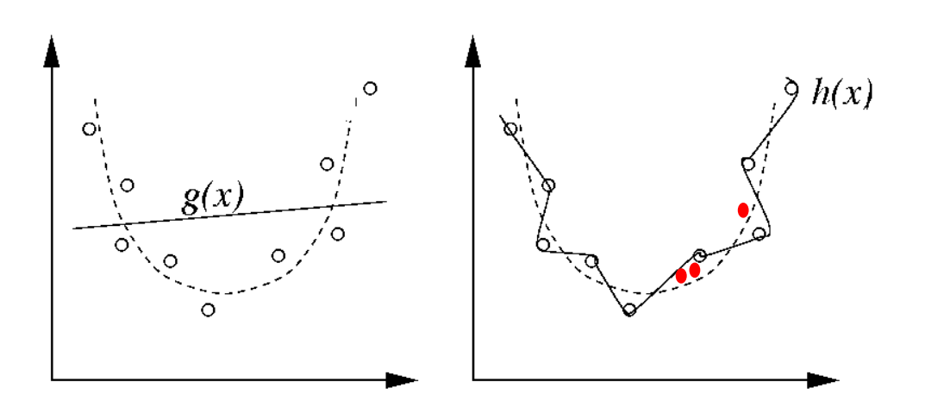
O problema de underfitting e overfitting
Na estrutura de rede neural
Número de neurônios

Slide 38
O problema de underfitting
No gráfico da esquerda, tentamos ajustar os pontos usando uma função g(x) que tem poucos parâmetros: uma reta.
O Modelo é muito rígido e não consegue modelar nem o conjunto de treinamento nem novos dados.
O modelo tem um bias alto.
Underfitting.

Slide 39
O problema de overfitting
O gráfico da direita mostra um modelo que foi ajustado usando muitos parâmetros livres.
Ele se ajusta perfeitamente ao dados do conjunto de treinamento.
Porém, este modelo não seria um bom “previsor” de h(x) para novos valores de x.
Dizemos que o modelo tem uma variância (variance) alta.
Overfitting (super-ajustamento).

Slide 40
O problema do trade-off underfitting overfitting
Claramente, o que queremos é um compromisso entre:
um modelo que seja poderoso o bastante para representar a estrutura básica do dado h(x),
Mas, não tão poderoso a ponto de modelar fielmente o ruído associado a um conjunto de treinamento
Cálculo utilizado para ajudar a encontrar a quantidade ideal de neurônios
Para base com 100 atributos e 4 valores de classe, então número de neurônios da camada escondida será igual a (100 + 4) /2 => 52 neurônios.

Slide 41
Análise do MLP
Potencialidades:
Habilidade de tratar sistemas complexos;
Representação de conhecimento quantitativo;
Processamento Paralelo (mesma camada);
Aprendizado;
Adaptabilidade;
Generalização.

Slide 42
Análise do MLP
Limitações:
“Maldição” da dimensionalidade (de neurônios);
Quanto mais atributos mais tempo demora para treinar a nossa rede
Overfitting;
Alta complexidade computacional do treino;
Mínimos locais.

Slide 43
Dúvidas?
Inteligência Artificial

Slide 44
Comitês de classificadores
A ideia fundamental por trás dos ensembles é que a combinação de vários modelos fracos pode levar a um modelo mais robusto e poderoso do que qualquer um dos modelos individuais.
Existem várias técnicas de ensemble, sendo as mais comuns o Bagging, o Boosting e o Stacking.

Slide 45
Comitês de classificadores - Bagging
O Bagging envolve a criação de múltiplos conjuntos de dados de treinamento por amostragem com substituição (bootstrap) a partir do conjunto de treinamento original.
Em seguida, um modelo base é treinado para cada conjunto de dados amostrado.
As previsões dos modelos base são combinadas, geralmente por voto majoritário no caso de classificação ou por média no caso de regressão.

Slide 46
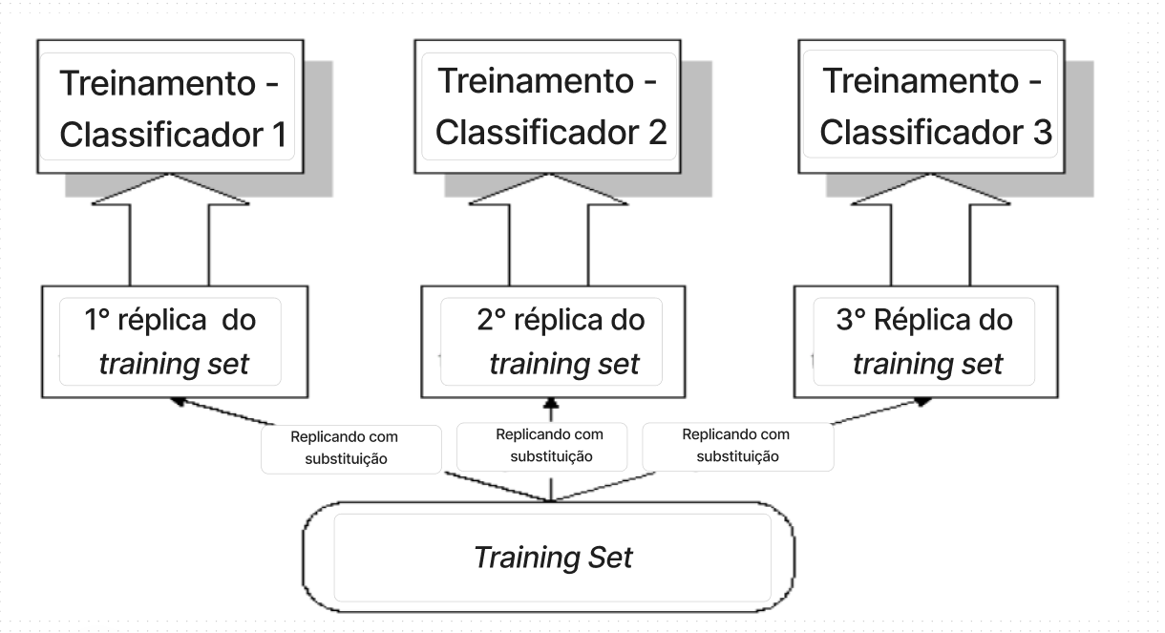
Bagging - Exemplo

Slide 47
Bagging - Exemplo de comitê atual
Atualmente, o modelo de Bagging mais utilizado no mundo todo é o Random Forest
Random forest (ou random forests) é um ensemble que consiste de muitas árvores de decisão e responde a classe vencedora.
O método combina a ideia do Bagging e a seleção randômica de características

Slide 48
Comitês de classificadores - Boosting
O Boosting é uma abordagem em que modelos sequenciais são treinados, e cada modelo subsequente tenta corrigir os erros cometidos pelos modelos anteriores.
Cada instância no conjunto de treinamento é atribuída a um peso, e o peso é ajustado para dar mais importância às instâncias classificadas incorretamente pelos modelos anteriores.
Modelos mais fracos são combinados para criar um modelo forte.

Slide 49
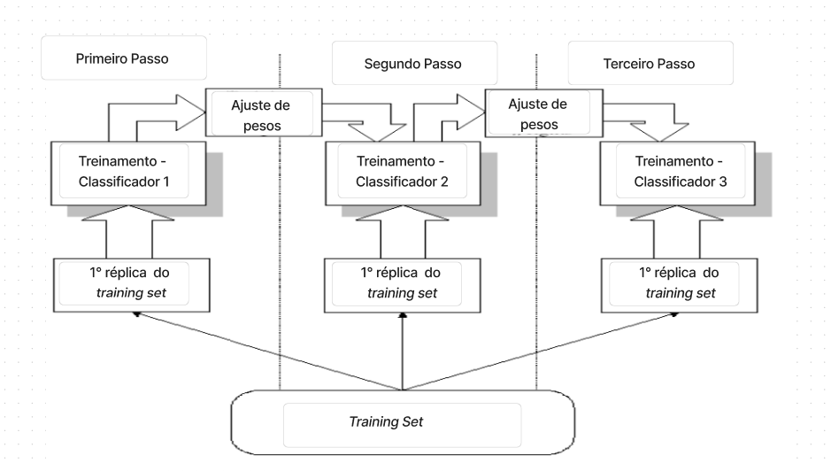
Boosting - Exemplo
.

Slide 50
Boosting - Exemplo de Boosting atual
Exemplos de algoritmos de Boosting incluem AdaBoost (Adaptive Boosting), Gradient Boosting Machines (GBM) e XGBoost (eXtreme Gradient Boosting. Sendo o XGBoost o mais atual deles.
No AdaBoost, os pesos são atualizados e adaptados.
XGBoost conta com umas otimizações e funcionamento melhor que o Gradient Boosting

Slide 51
Comitê de classificador - Stacking
O Stacking envolve o treinamento de vários modelos base diferentes e, em seguida, a combinação de suas previsões usando um meta-modelo.
Os modelos base e o meta-modelo podem ser de tipos diferentes.
A saída dos modelos base torna-se a entrada para o meta-modelo, que aprende como combinar essas previsões para produzir a previsão final.
Stacking é uma técnica mais avançada, exigindo mais recursos computacionais, mas pode oferecer melhor desempenho em comparação com Bagging ou Boosting em alguns casos.

Slide 52
OBRIGADO!
Inteligência Artificial

